Slide 1



Si sigues…
Ernesto
Cortázar
JOSE LUIS

Slide 2


Si sigues diciendo que no soportas tu cuerpo, tu cuerpo puede enfermarse.

Slide 3
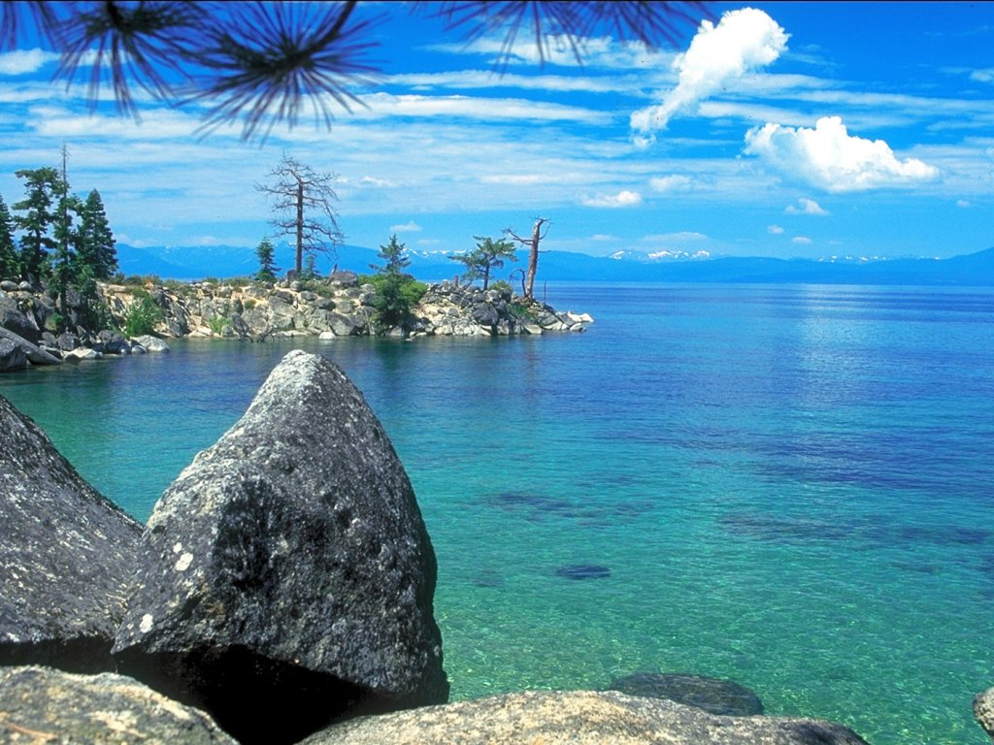
Si sigues diciendo que no aguantas tu carro, tu carro puede ser robado o descomponerse.

Slide 4


Si sigues diciendo que no a ti mismo, entonces creo que puedes convencerte.

Slide 5

Si sigues diciendo que estás quebrado, sabes qué? Siempre estarás quebrado.

Slide 6

Si sigues diciendo que no puedes encontrar alguien a quien amar o crea en ti, tus pensamientos atraerán mas experiencias confirmando tus creencias.

Slide 7

Si sigues diciendo que la soledad hace que te sientas solo , no hay cosa peor que estar rodeado de gente equivocada

Slide 8


Si sigues diciendo
Siempre lo mismo, no esperes distintos resultados

Slide 9

Si sigues diciendo lo que siempre has hecho seguirás obteniendo lo que siempre has obtenido?

Slide 10

Si sigues diciendo que lo olvidaste eso demuestra que no lo has hecho.

Slide 11

Si sigues diciendo que no encuentras trabajo, seguirás desempleado.

Slide 12
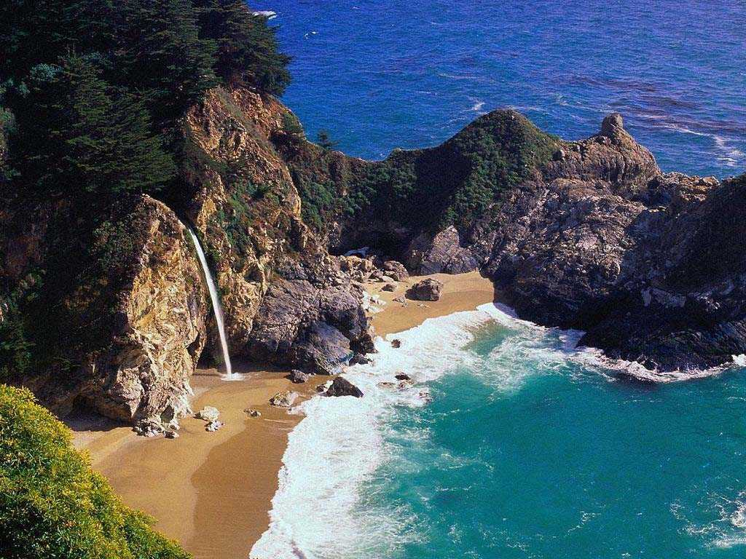
Si sigues diciendo que no puedes confiar en hombres o mujeres, siempre encontrarás alguien en tu vida que te lastimará o te traicionará.

Slide 13

Si sigues cumpliendo años, acabaras muriéndote"

Slide 14

Si sigues las pisadas de un extraño verás cosas que jamás pensaste ver.

Slide 15

Si sigues anhelando lo que pudo pasar, nunca podrás avanzar.

Slide 16




Si sigues diciendo que vas
a Rendirte…antes PRUEBA

Slide 17

Si sigues diciendo mentiras llegara un momento que ni tu serás capaz de creerte.

Slide 18

Si sigues diciendo que no soportas tu trabajo, puedes perderlo.

Slide 19

Si sigues la vía del dinero, al final serás un corrupto.

Slide 20
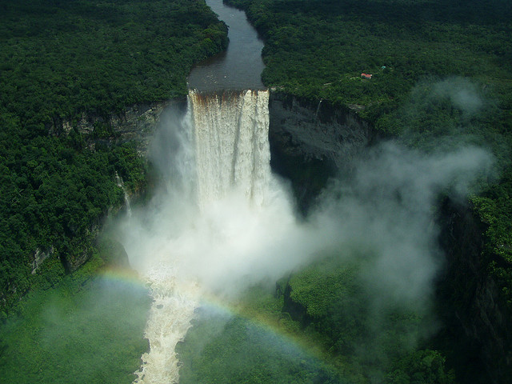
Si sigues diciendo que las cosas te irán mal, tienes muchas posibilidades de convertirte en profeta.

Slide 21
Si sigues diciendo que no te gusta lo que recibes, revisa muy bien lo que estás dando'.

Slide 22

Si sigues diciendo que no puedes confiar en nadie, siempre encontrarás
alguien dispuesto a lastimarte.

Slide 23

Si sigues diciendo que tus palabras, tus sueños, y tus pensamientos tienen el poder, no esperes crear nuevas condiciones en tu vida.

Slide 24

SI SIGUES DICIENDO
QUE TODO TE DA IGUAL
ESTAS HACIENDO
MAL LAS CUENTAS

Slide 25
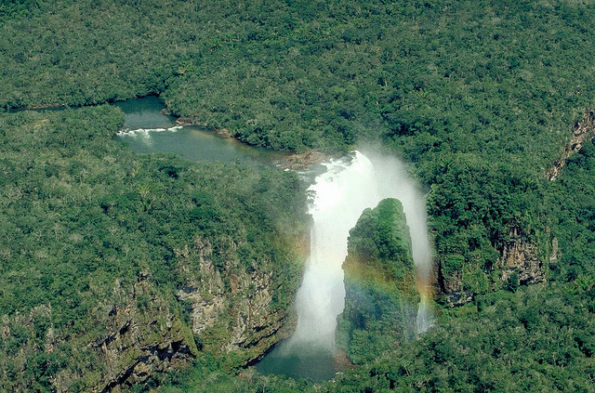
  UN FUERTE ABRAZO QUE TENGAS UN
  BUEN DIA
JOSE LUIS

Slide 26




Accede a la sección que desees desde aquí:
PPS Exclusivos
Dedicatorias | Fechas Especiales | Graciosos | Historia y arte | Lugares | Musicales
Naturaleza y Ciencias | Política | Reflexión | Religiosos | Románticos | Salud
Si deseas recibir pps periódicamente en tu correo electrónico subscríbete aquí:

